Slide 1


优保联
车险云平台使用手册

Slide 2
1.车险云平台简介
目录
2.总经理
3.业管经理
4.出单内勤
5.团队长/机构负责人
6.财务经理

Slide 3
01
车险云平台简介

Slide 4
一、车险产品简介
优保联车险云平台为保险从业机构和从业人员提供营销、管理、合规的体系化的解决方案。
涵盖保险展业、智能出单、CRM客户管理、组织机构管理、业务管理、产品政策管理、财务结算、大数据分析等全闭环的经营管理解决方案。
营销体系
快速开设网点，拓展渠道，自动化录单结算，高效开展业务提高市场占有率
裂变式增员，30秒出单，续期自动提醒，业务员获客更轻松
管理体系
机构组织，人员管理，方便快捷，数据权限强大
业务和客户数据资料自动存储归总，明细齐全
自动对账，秒结佣金，政策设置在线可视化
亿级数据秒开，报表，分析丰富，为业务决策，提供强大数据支持
出单员、接单员等内勤岗位对接各营业网点、代理人的集中作业区域，聚焦作业效率提升
续期管理,到期自动提醒，批量续保，激活存量客户，有效减少客户流失
报价，询价所有操作详细追踪，操作简单易用
合规体系
全流程，高智能，高效率符合银保监要求

Slide 5
二、名词定义
名称 | 定义解释
出单工号 | 保险公司提供给中介代理机构，以便登录保司系统进行报价出单。
政策产品 | 保司公司提供给中介代理机构，对于成功出保单的费用激励，一般根据区域、车辆信息和往年保险信息等给予一定点位的费用激励。
保单出单 | 指车辆投保，一般流程是报价、核保、缴费、出单成功。
代理人 | 一般称业务员，指在银保监系统注册认证，可合法从事保险销售业务。
续保 | 指保单即将到期，车辆投保人继续投保的行为，不同地区提前续保时间有差别。
佣金 | 一般分为上游和下游，上游佣金指保险公司给到代理机构的费用激励；下游佣金指代理机构给到下级机构或人员的费用激励。佣金一般会分多个费用类型来发放。

Slide 6
02
总经理

Slide 7
一、工作内容简介
统筹管理网点开拓、政策产品、业务出单、费用结算各个环节。
传统工作模式：
1、开拓网点一般是下发保司账号VPN等相关资料，不同保司需要不同的电脑，成本高，周期长。
2、线下人工统计报表
3、业务合规账单数据分开处理，工作量极大。
优保联解决方案：
1、开拓网点可下发优保联账号，一个账号，一个电脑可以出全部保司。
2、数据驾驶舱，整合产品，业务，组织人效等多维度数据，并建立全视角指标体系，辅助管理者快速进行经营决策
3、系统业务数据，自动处理合规事宜。

Slide 8
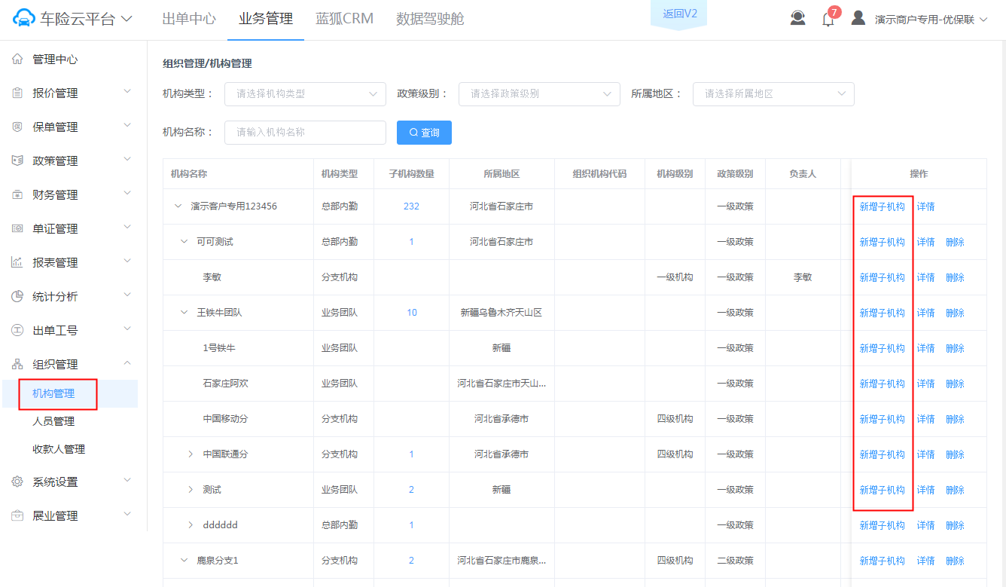
二、系统使用
在优保联车险云平台使用前，先创建组织及人员结构、添加工号，快速扩展网点。
1、创建组织。
操作路径：组织管理-机构管理-新增子机构

Slide 9
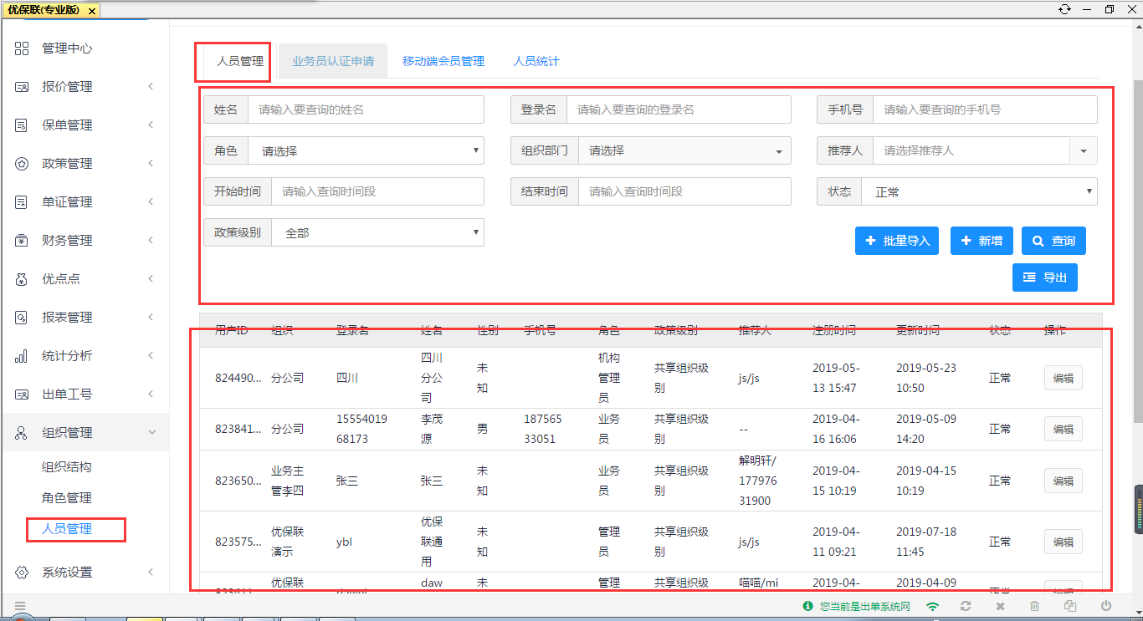
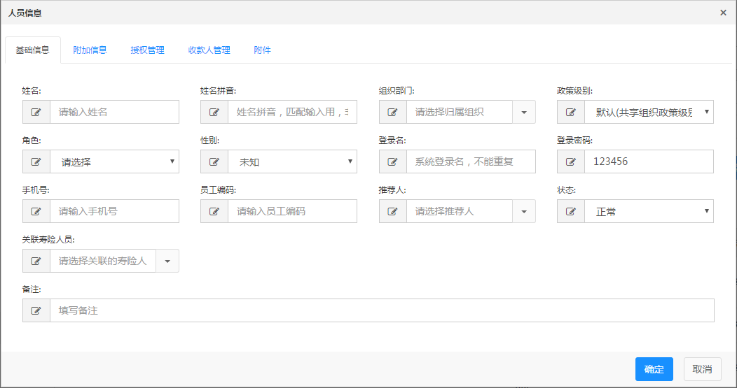
二、系统使用
2、创建人员账号。
操作路径：组织管理-人员管理-新增
注意：选择人员对应的角色

Slide 10
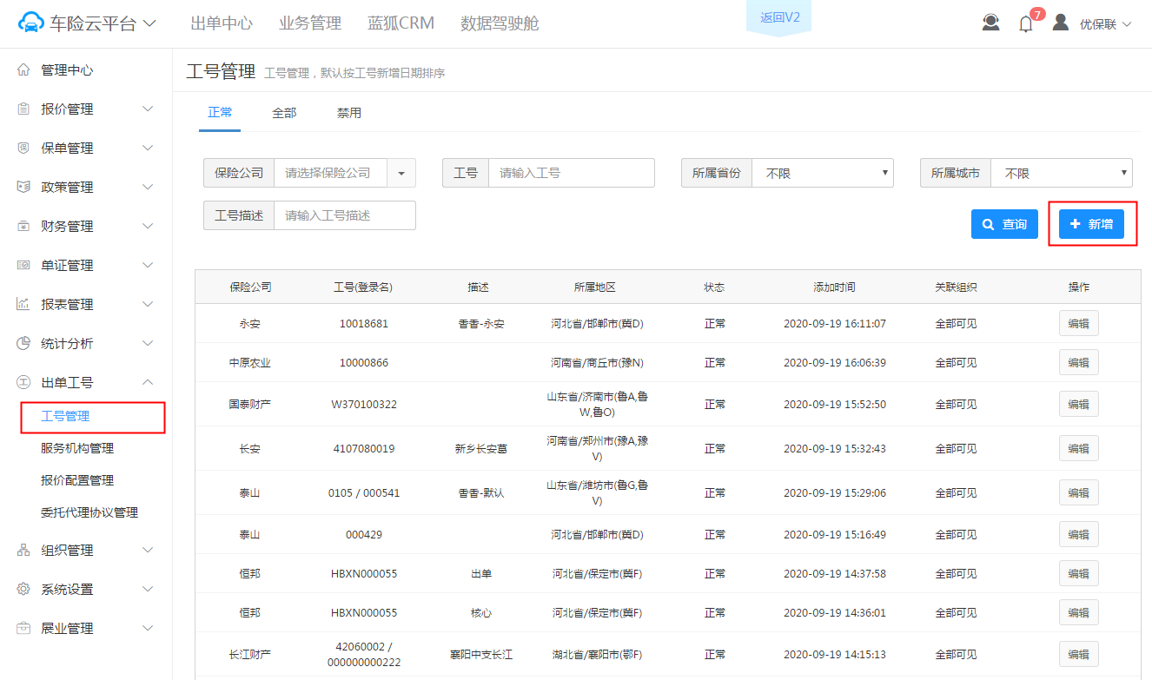
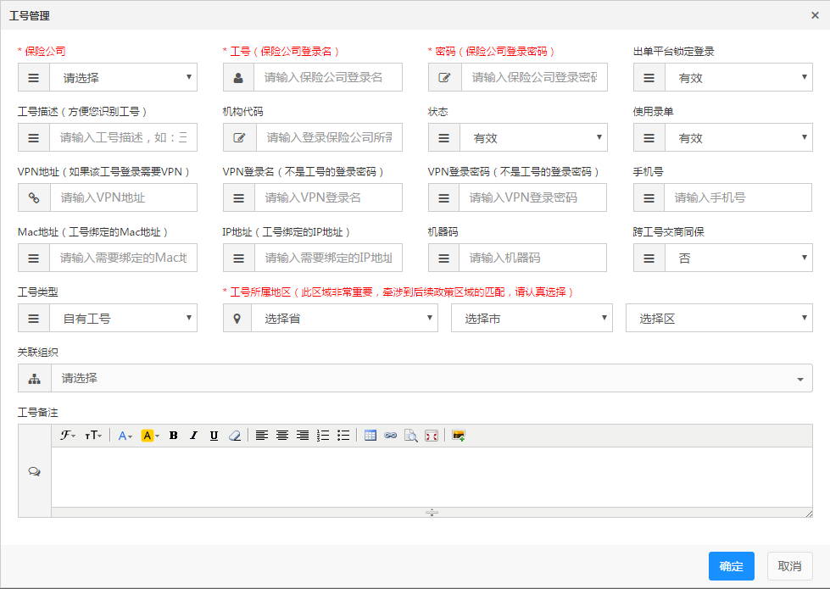
二、系统使用
3、添加工号。
操作路径：出单工号-工号管理-新增
将保险公司所给的出单工号，维护到系统，选择工号授权的组织机构
创建账号、添加完工号，出单内勤即可登录账号，一台电脑登录全部保司。

Slide 11
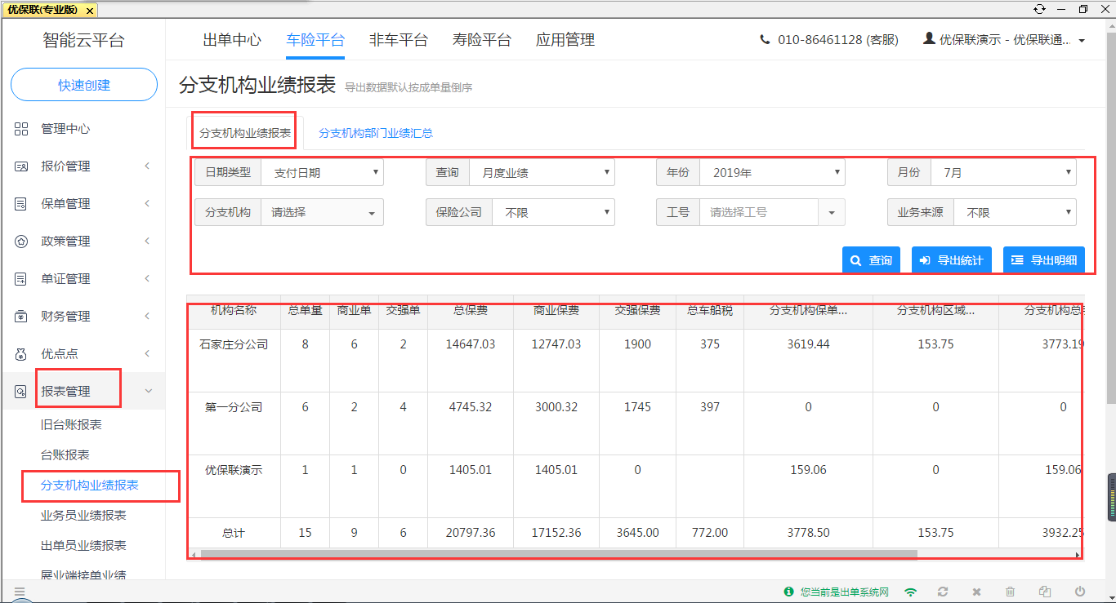
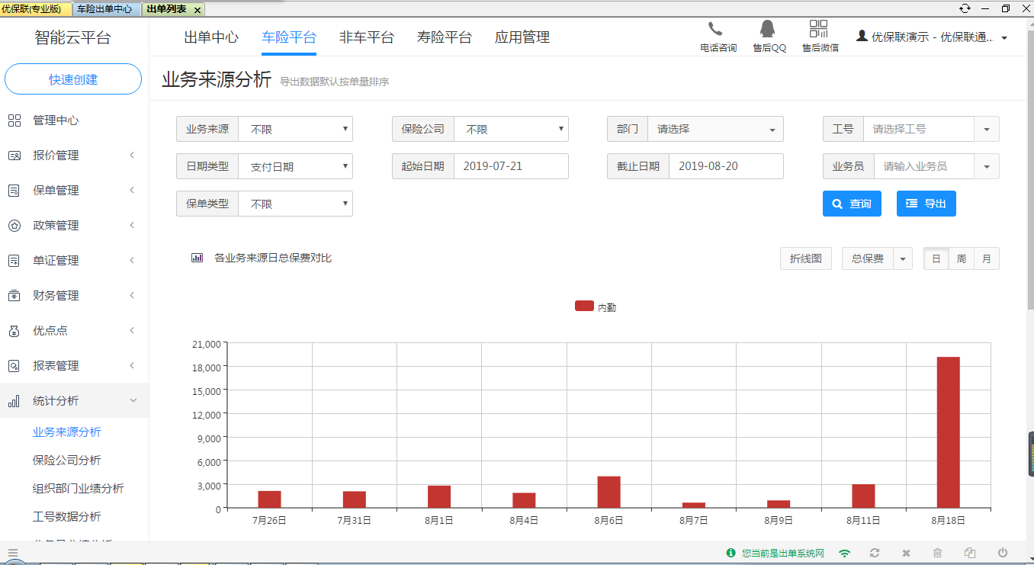
二、系统使用
4、报表统计。
操作路径：报表管理-报表，统计分析-统计
不需人工表格统计，系统一键生成。

Slide 12
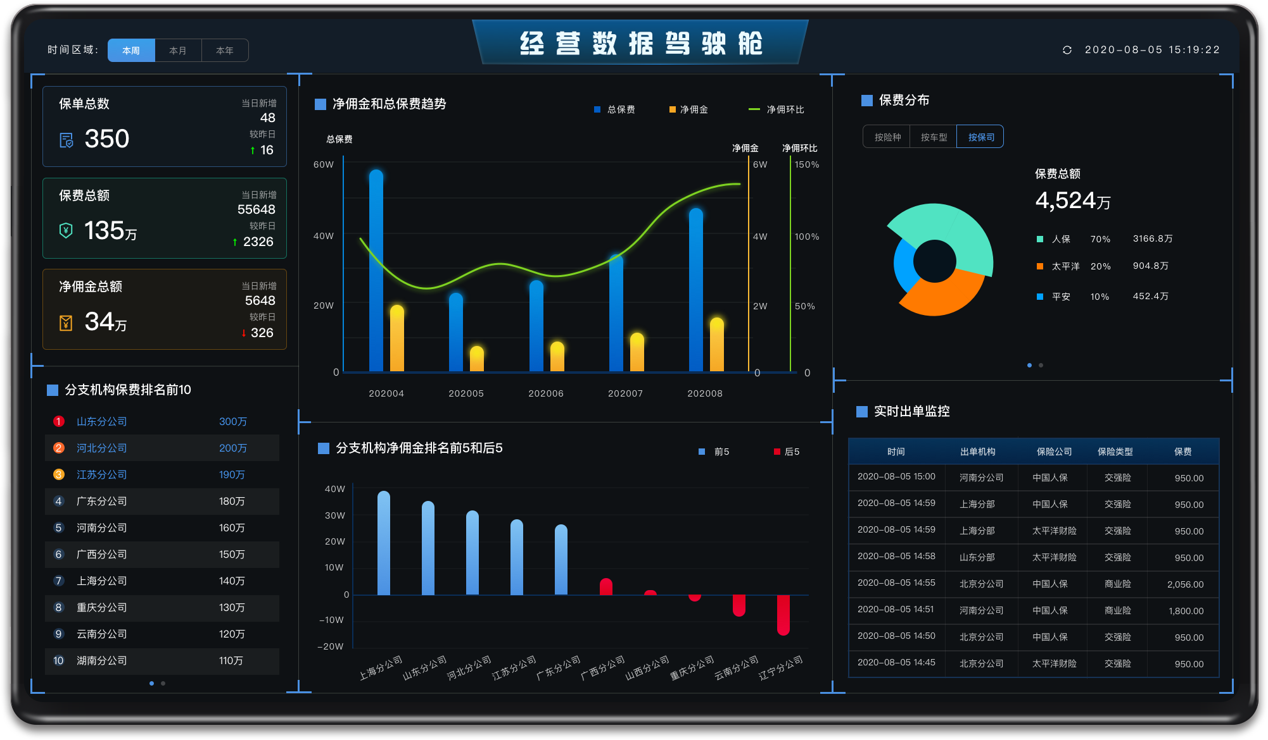
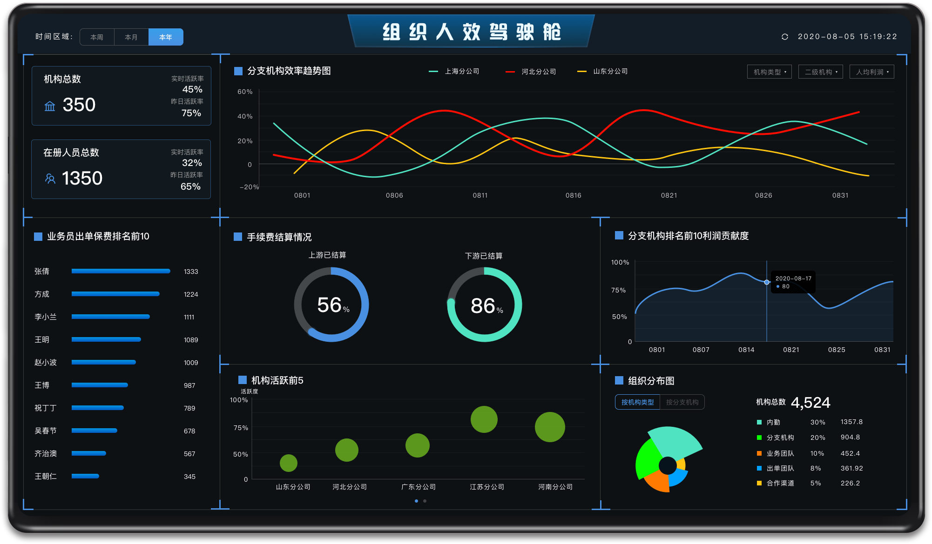
二、系统使用
5、数据驾驶舱

Slide 13
03
业管经理

Slide 14
一、工作内容简介
管理下级网点的业务开拓、从保司拿政策、下发政策到下级网点，通过灵活性的政策产品提高下级网点的业务量。
传统工作模式：
1、通过QQ群、微信群、邮件等形式给网点下发政策，线下人工管理，不易查看管理。导致后期，上下游费用统计的工作量极大。
2、手工统计业务报表。
优保联解决方案：
1、上游政策和下游政策可维护到系统，微信小程序政策通知，分享转发。保单录进系统后，上下游的佣金自动匹配，快速结佣，同时可实时标内、标外费用分开管理。
2、业务报表，支持更多维度，系统一键查询。
3、支持按操作场景定制查询条件、显示字段，查询保单数据。

Slide 15
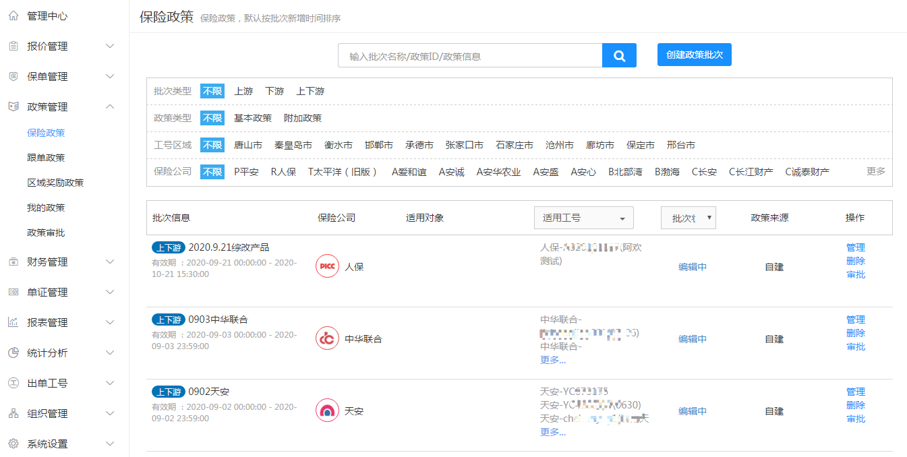
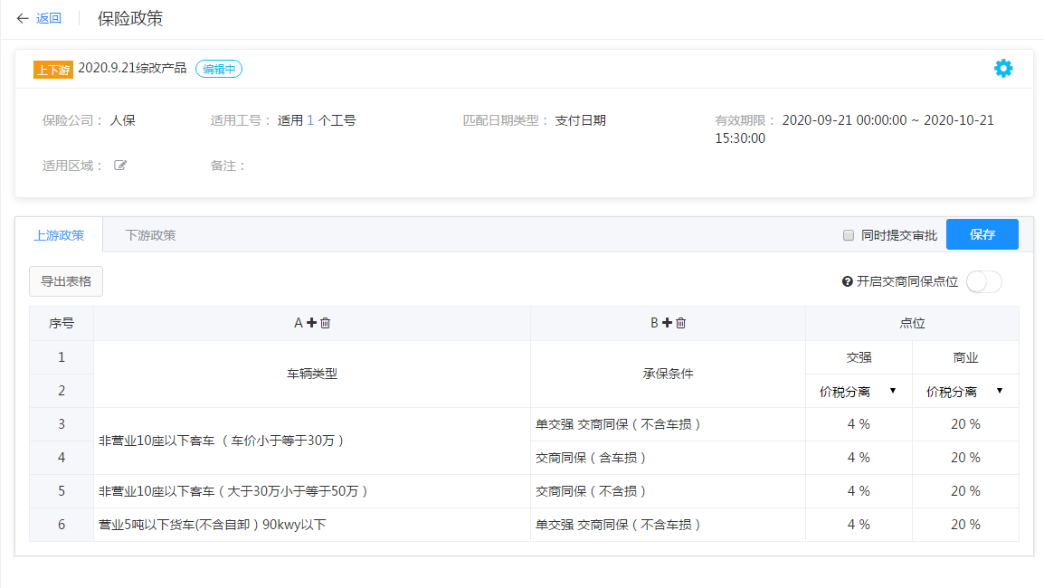
二、系统使用
像操作Excel一样维护政策，系统提供了强大的政策模块，政策因子支持138种，支持设定更有针对性的营销策略；
1、创建上下游政策。
操作路径：政策管理-保险政策

Slide 16
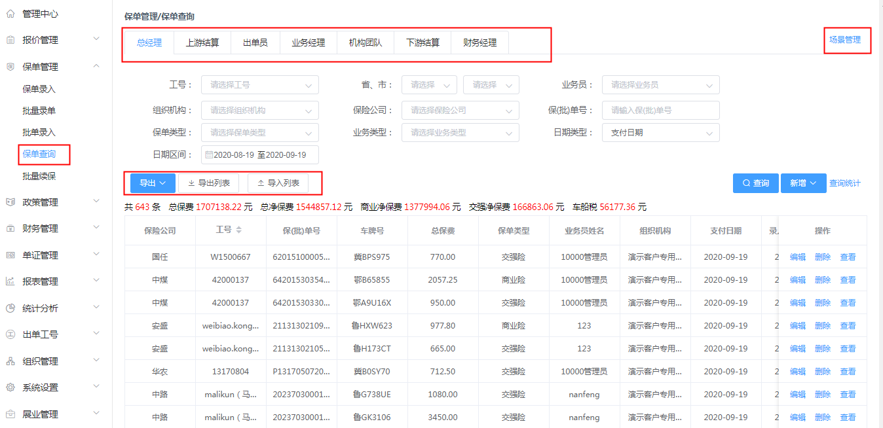
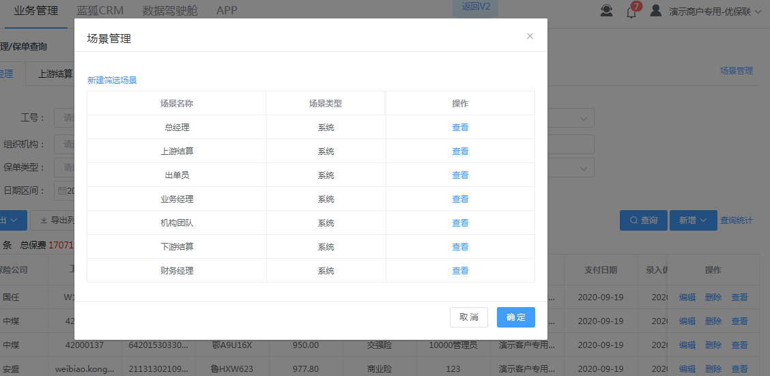
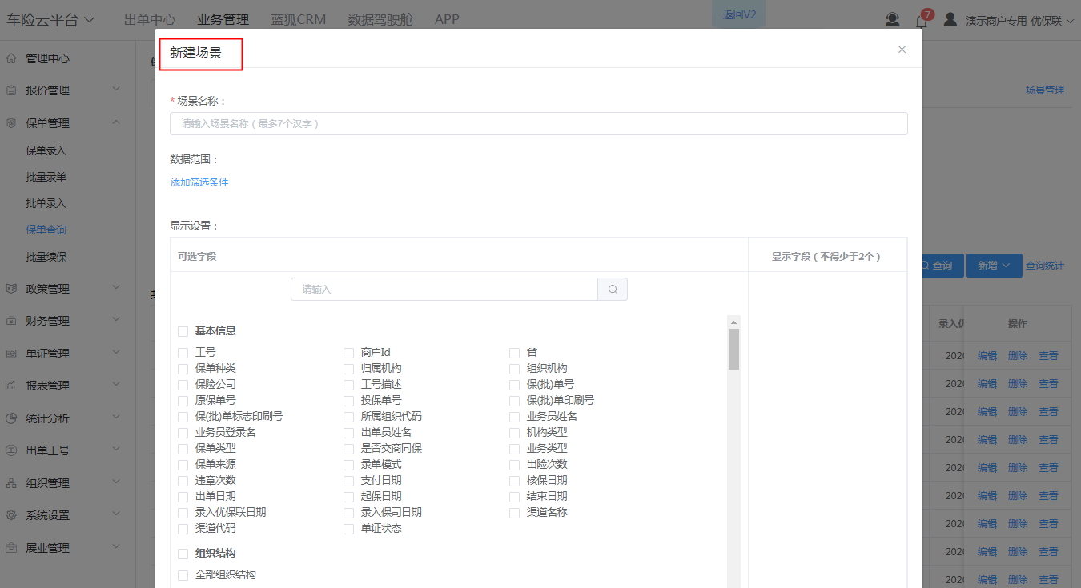
二、系统使用
场景化的保单查询，支持按操作场景定制查询条件，自动保存查询场景，方便下次一键查询保单
操作路径：保单管理-保单查询-场景管理（每个用户支持最多3个自定义场景）

Slide 17
04
出单内勤

Slide 18
一、工作内容简介
出单内勤一般是下级网点或机构管理，协助业务员为客户提供报价、出单服务。
传统工作模式：
1、通过QQ、微信接收业务员的报价出单需求，在各个保司系统，分别手工填写车辆信息进行出单。
2、只能在电脑端工作，业务无法及时开展
3、出单成功后，手工记录台账。
优保联解决方案：
1、系统内报价出单，支持OCR识别，续保带出，一键多家保司报价出单，极大提高了出单效率。
2、支持手机优保联APP报价出单，摆脱电脑的束缚，随时随地手机报价。
3、出单完成，支持自动录单，无需手工台账。

Slide 19
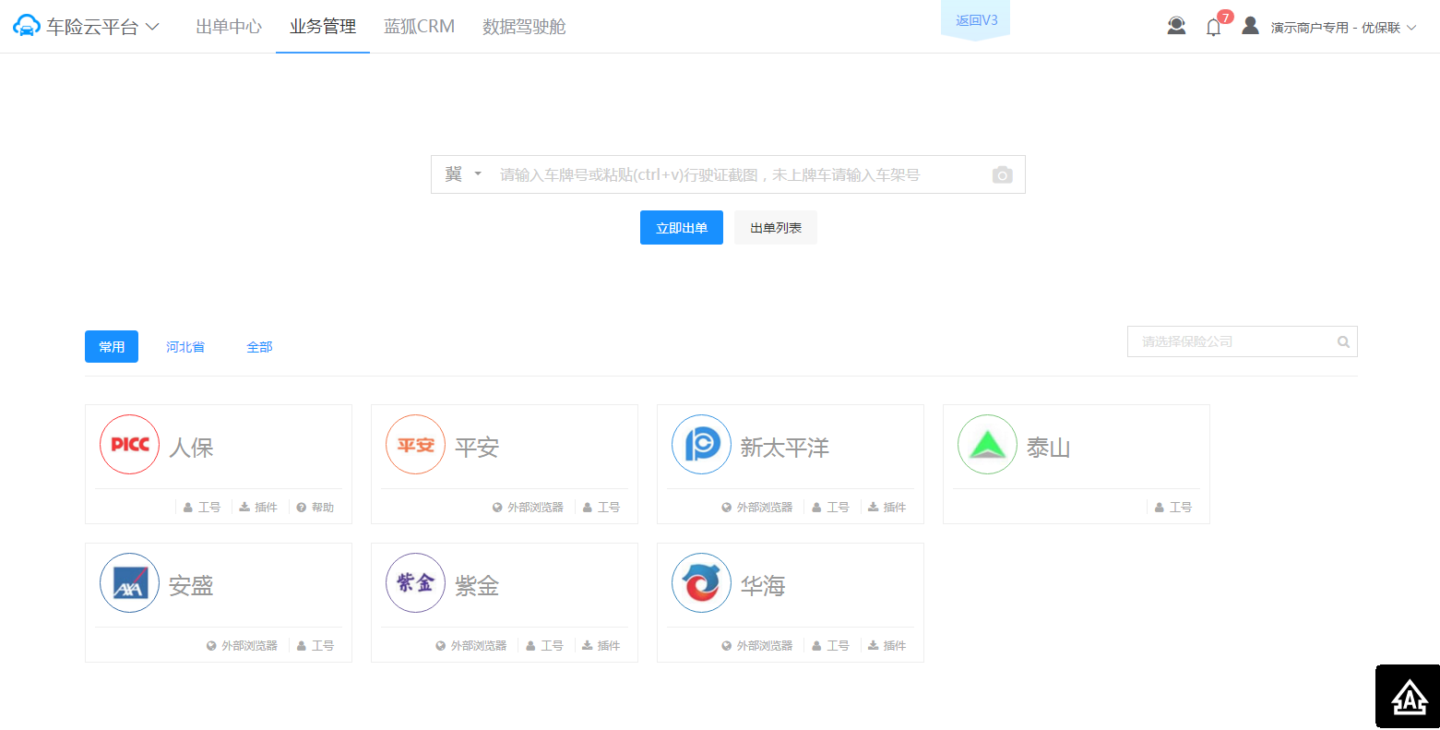
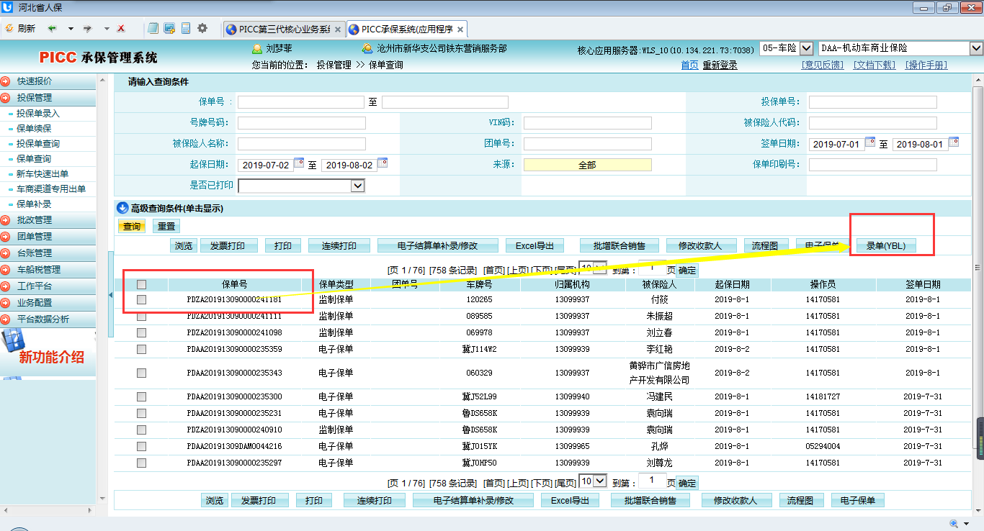
二、系统使用
1、保司系统出单。
操作路径：出单中心-选择对应保司及工号
无需密码，一键登录保司核心系统；一键录单，保单可自动录入优保联系统。

Slide 20
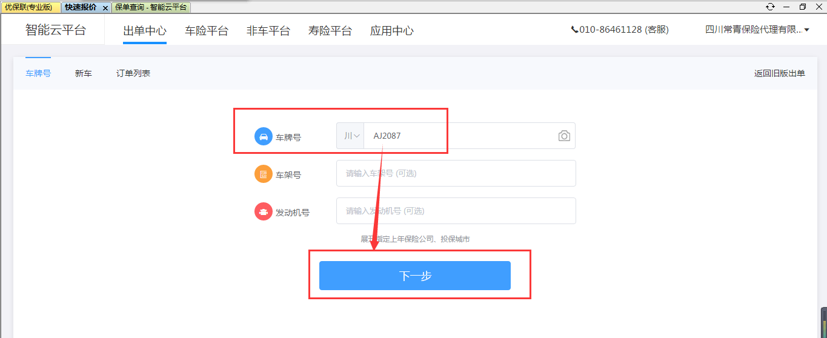
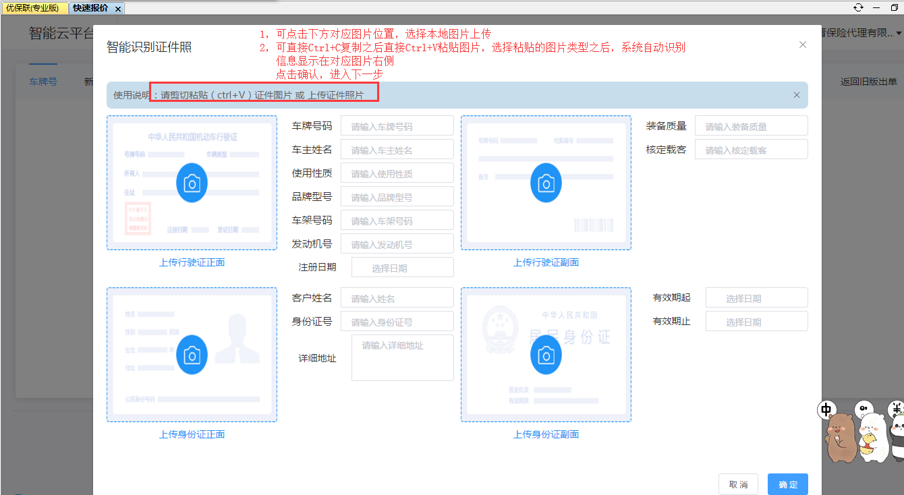
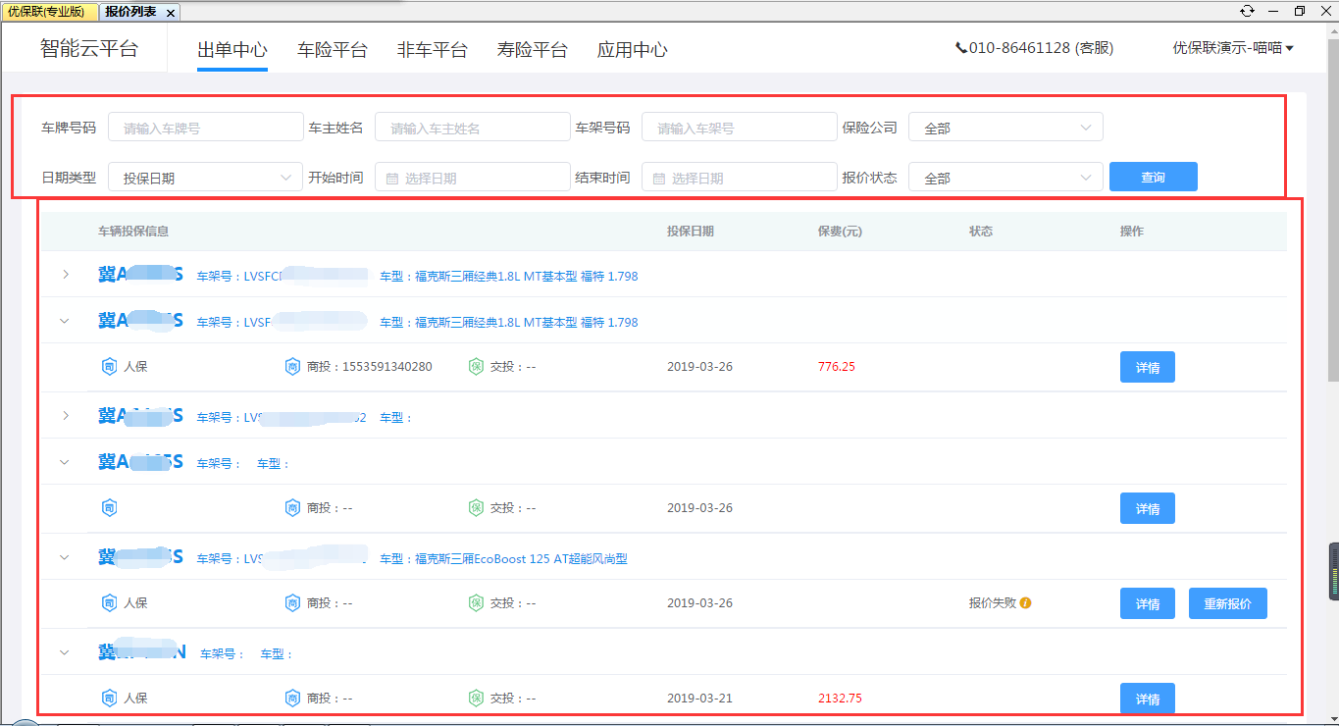
二、系统使用
2、PC快速报价
操作路径：报价管理-快速报价
支持OCR识别、续保带出、多家保司报价，记录报价信息。

Slide 21
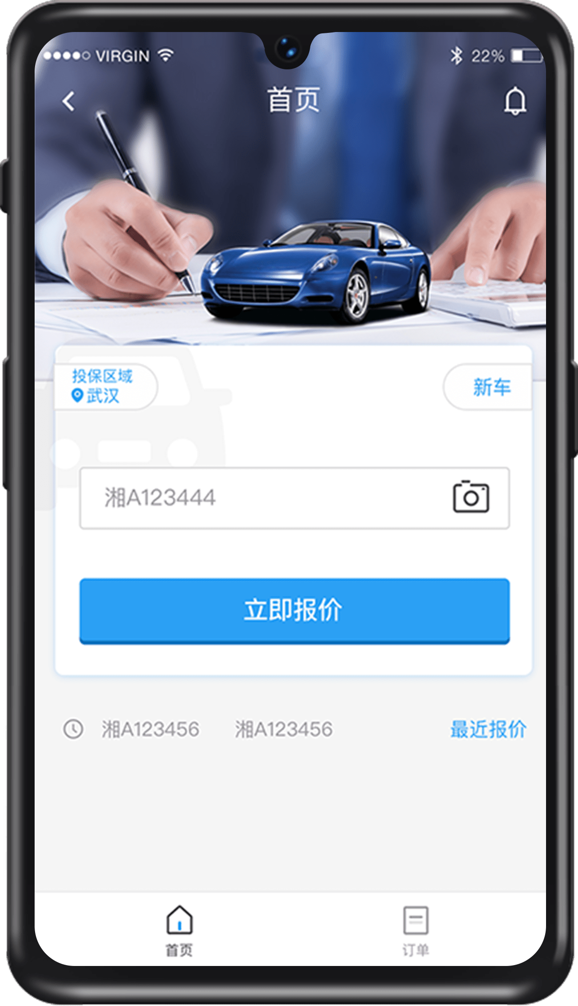
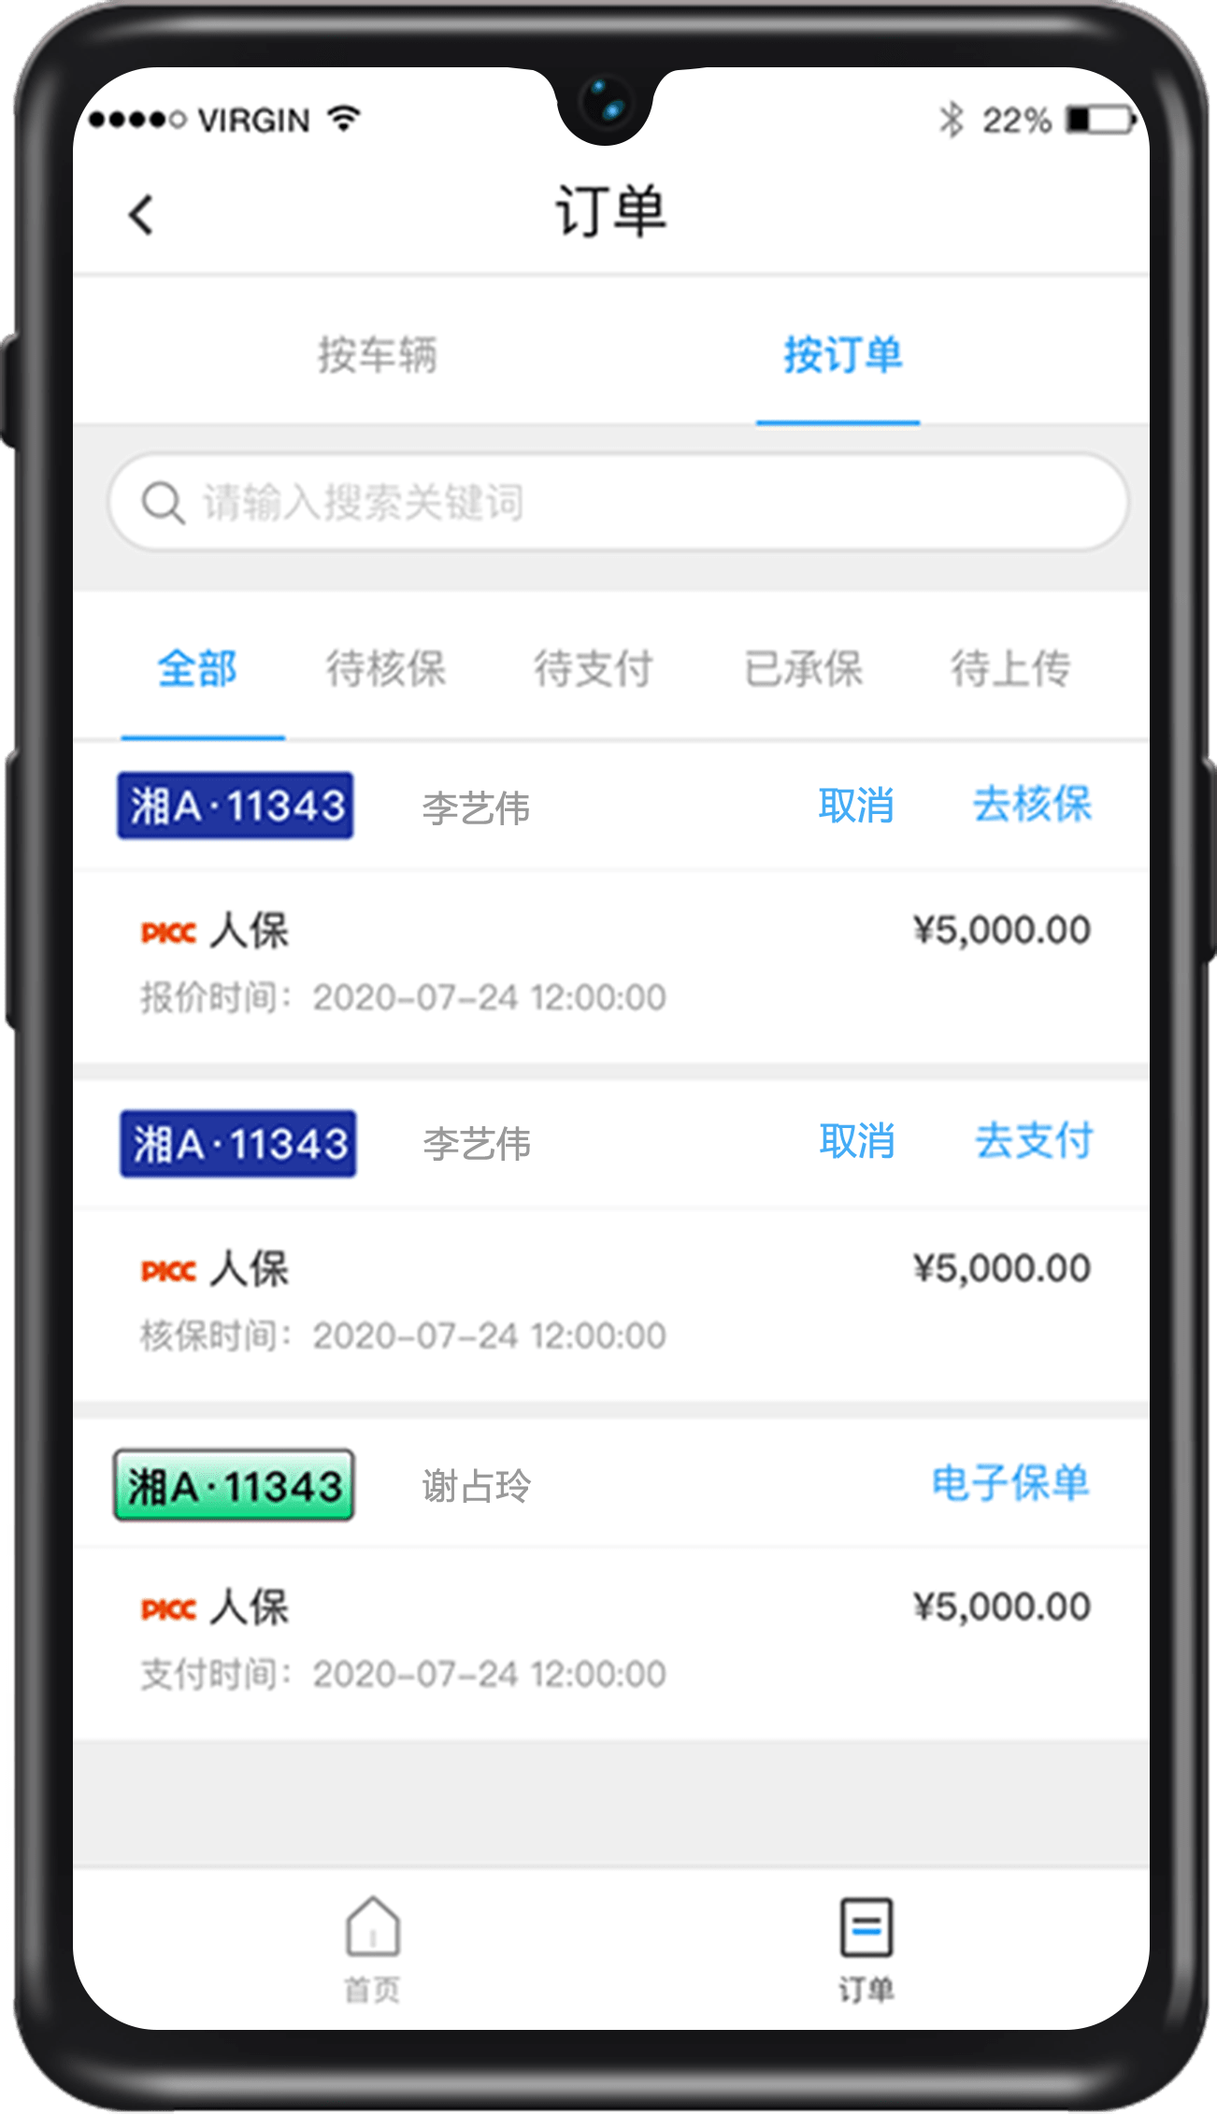
二、系统使用
3、优保联APP报价
集成续保报价查询、核保、支付、自动化台帐全流程，赋能车险从业机构，随时随地，移动出单
产品亮点
输入车牌号一键报价
OCR智能识别
多家保司同时报价
实时响应保司变化
微信、短信分享报价单
自动核保、线上支付全闭环
60秒高效出单
自动化台帐

Slide 22
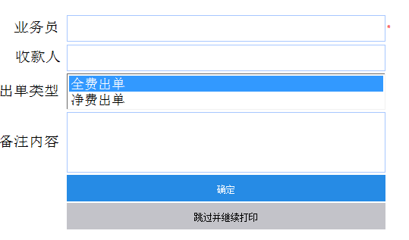
二、系统使用
4、保单录入
操作路径1：保司核心系统-列表录单或打印录单。

Slide 23
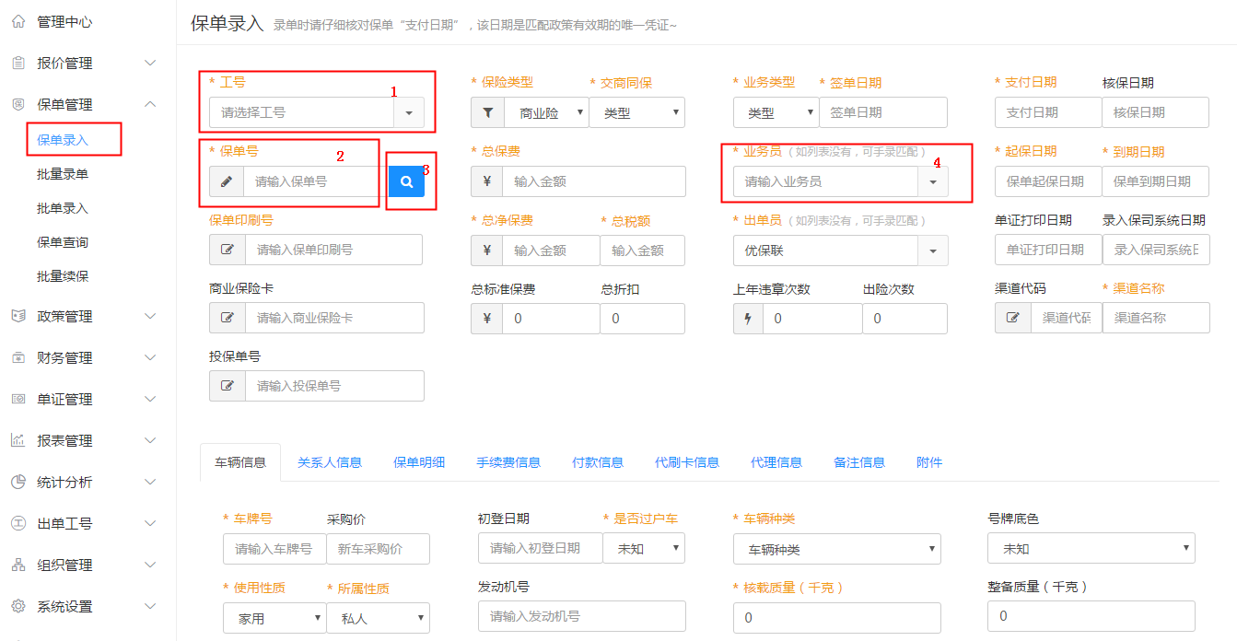
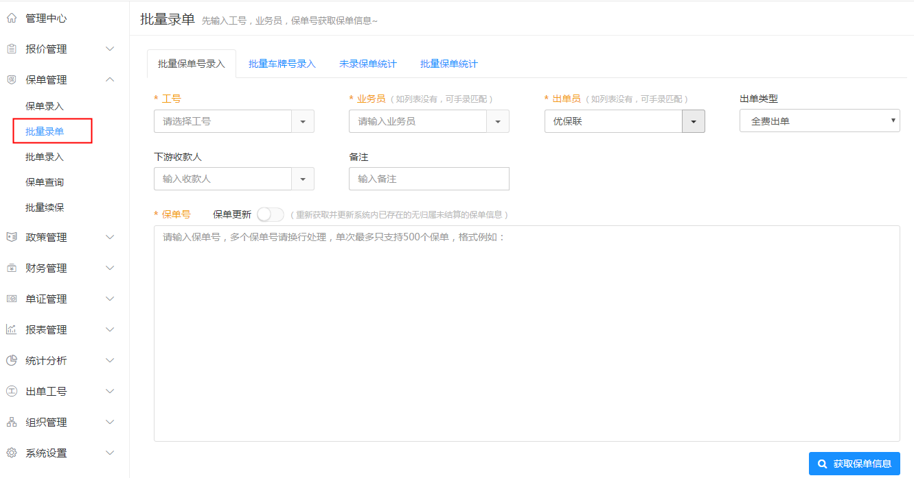
二、系统使用
4、保单录入
操作路径2：保单管理-保单录入、批量录单
支持单个保单录入、批量车牌号、批量保单号录单，获取保司系统保单数据，录入优保联。

Slide 24
05
团队长/机构负责人

Slide 25
一、工作内容简介
作为下级网点或分支机构的责任人，从上级总部拿政策，制定灵活性的下级业务员政策，开拓业务团队，推动业务员的业务拓展。同时，与上级机构的佣金结算。
传统工作模式：
1、人工开拓业务团队，人员资料线下管理。
2、续保手工台账管理
3、佣金结算线下手工记账。
优保联解决方案：
1、支持业务员在线注册认证、推荐奖励，高效拓展业务员。
2、业务员也可在优保联APP报价、出单。
3、系统自动计算佣金，微信钱包实时到账。
4、批量续保查询，一键续保

Slide 26

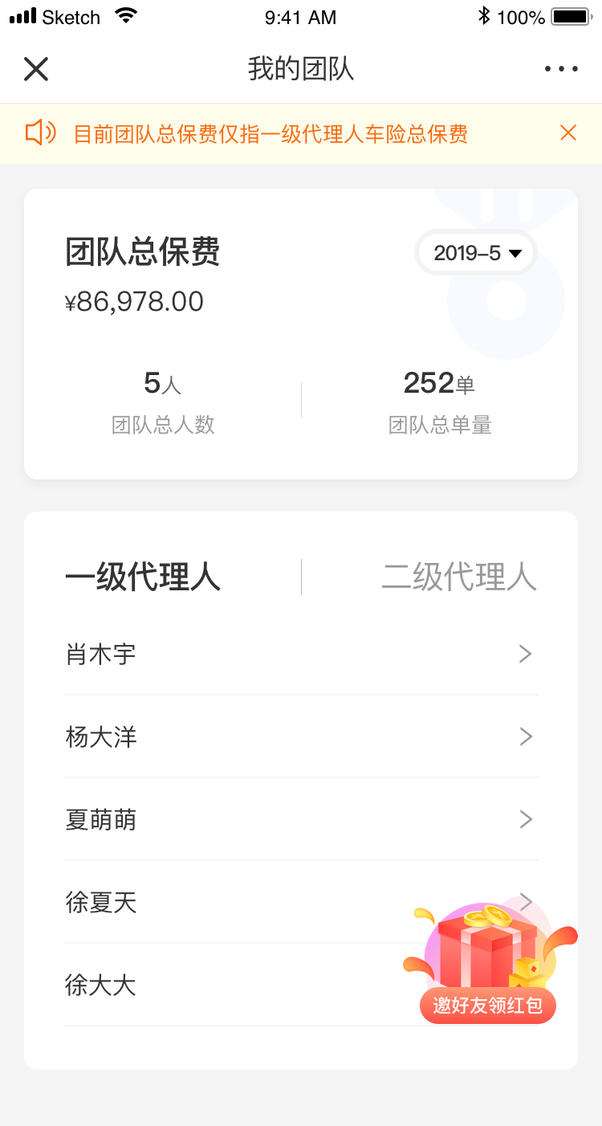
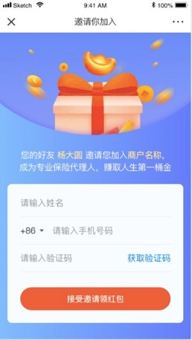
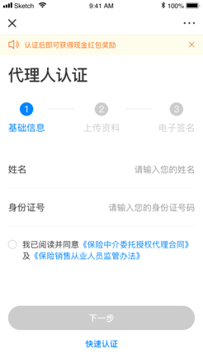
二、系统使用
1、业务员增员
操作路径：商户微信公众号-个人中心-我的团队-邀请好友。即可微信分享邀请好友注册、认证，团队长或机构负责人在车险SAAS系统后台-人员管理-业务员认证申请，审核通过后，即成为他的团队成员。
分享邀请
注册
认证

Slide 27
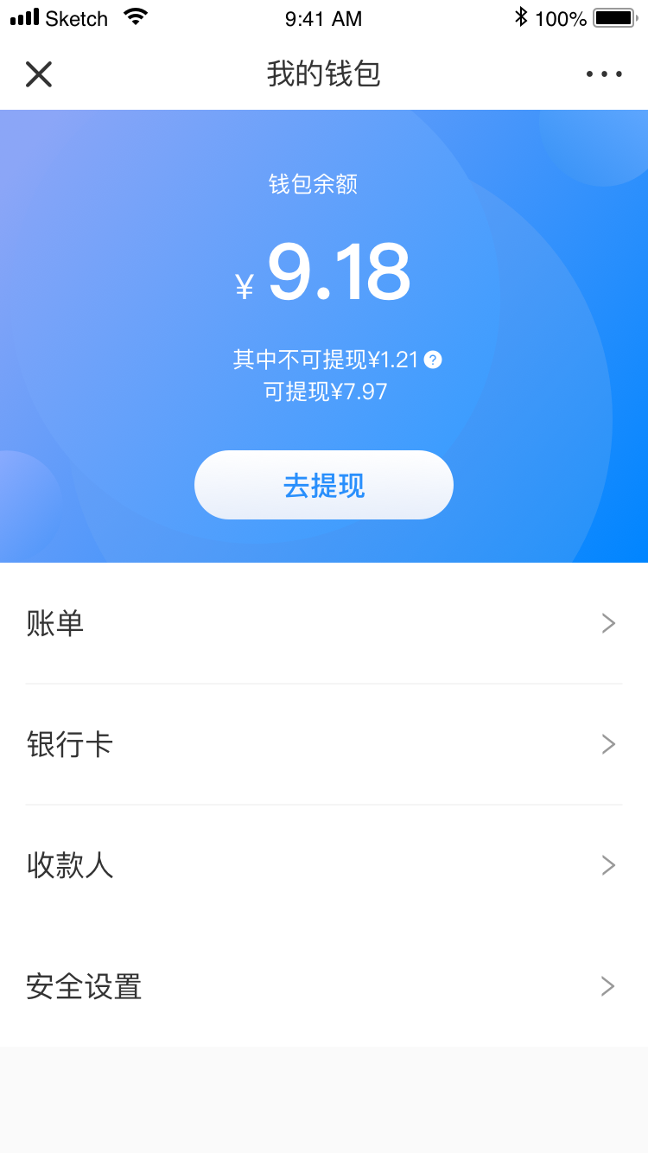
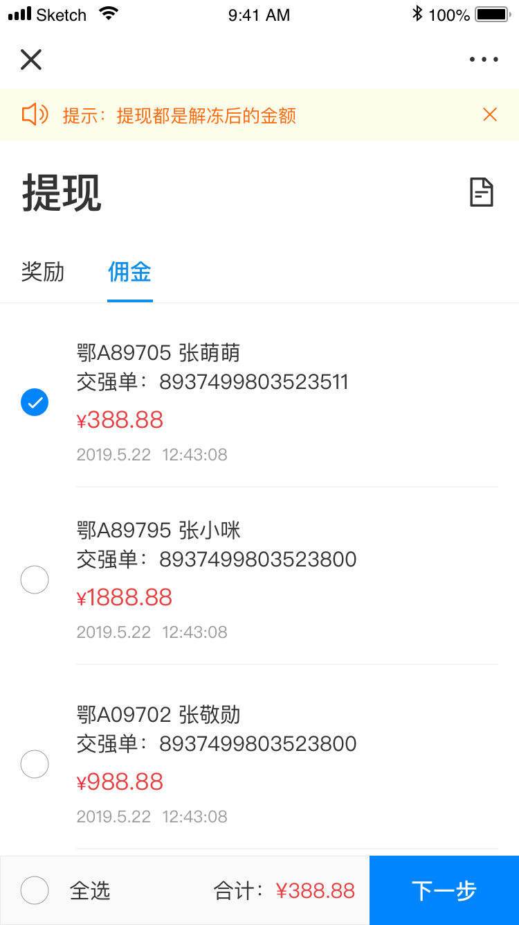
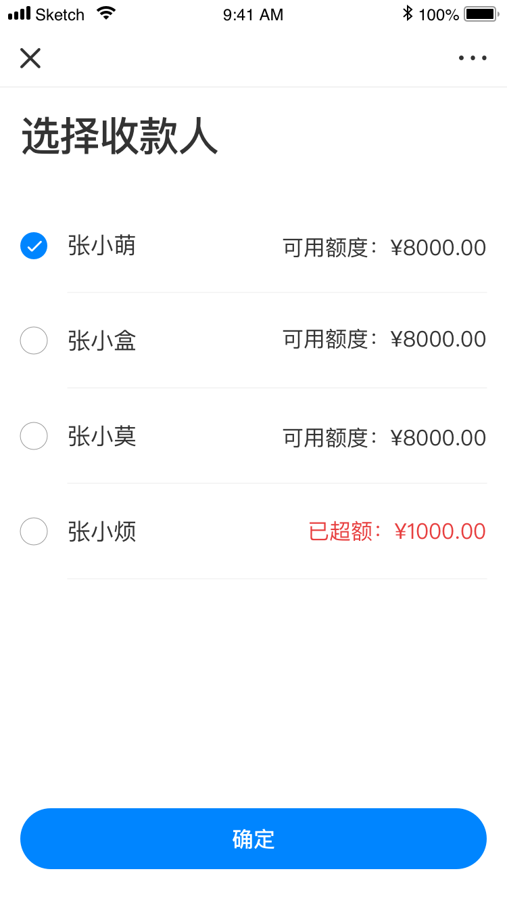
二、系统使用
2、佣金实时到账提现
操作路径：商户微信公众号-个人中心-我的钱包。
出单员出完单，保单录进系统，业务员微信到账消息即时提醒，可自主进行提现操作。

Slide 28
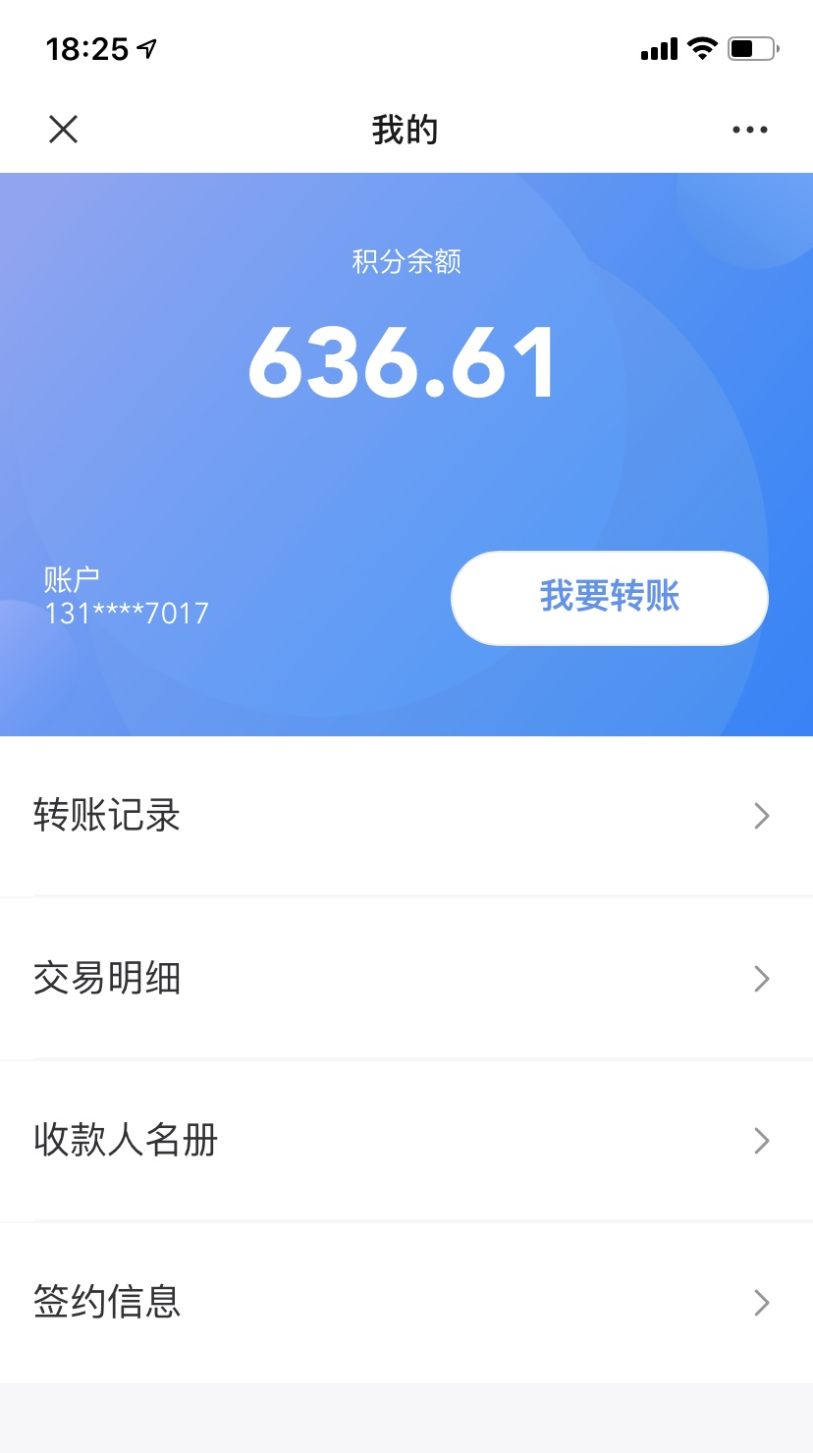

二、系统使用
3、佣金积分提现
操作路径：商户微信公众号-个人中心-我的积分。
业务员的佣金支持以积分的形式发放，进行提现转账。需财务在后台进行审核处理。

Slide 29
06
财务经理

Slide 30
一、工作内容简介
跟据上下游政策，核算上下游的佣金；对上进行收款、开票等处理；对下发放佣金、合理避税、业务合规管理。一般会有上、下游结算专员协助工作。
传统工作模式：
1、手工记录台账，核算上下游的手续费，工作量大且极易出错。
2、上、下游结算都是表格记录，手工操作，效率极低。
优保联解决方案：
1、系统自动录单，跟据设置的政策，自动匹配算费。
2、上游结算，实时核账，收款、开票在线处理。
3、下游结算，支持标内、标外分开处理，支持积分、银企直连等多种打款方式，佣金提现限额管理，合理避税。

Slide 31
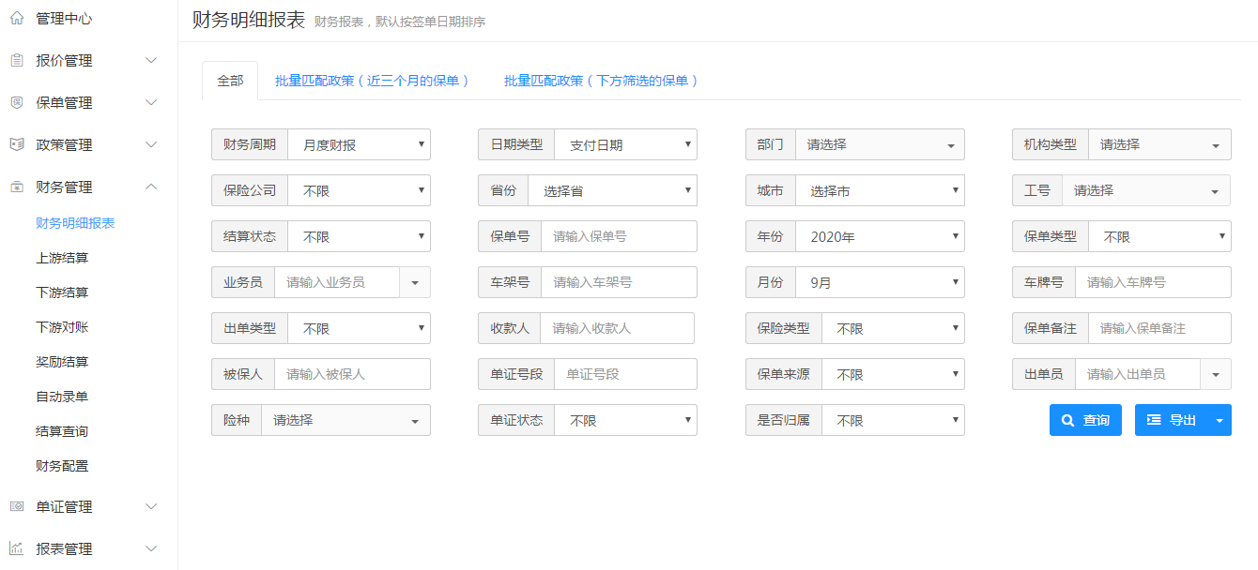

二、系统使用
1、财务明细报表
操作路径：财务管理-财务明细报表-查询/导出
政策需提前维护进系统，出单员出单录入系统后，即可自动匹配上下游费用，无需财务手工算费。

Slide 32
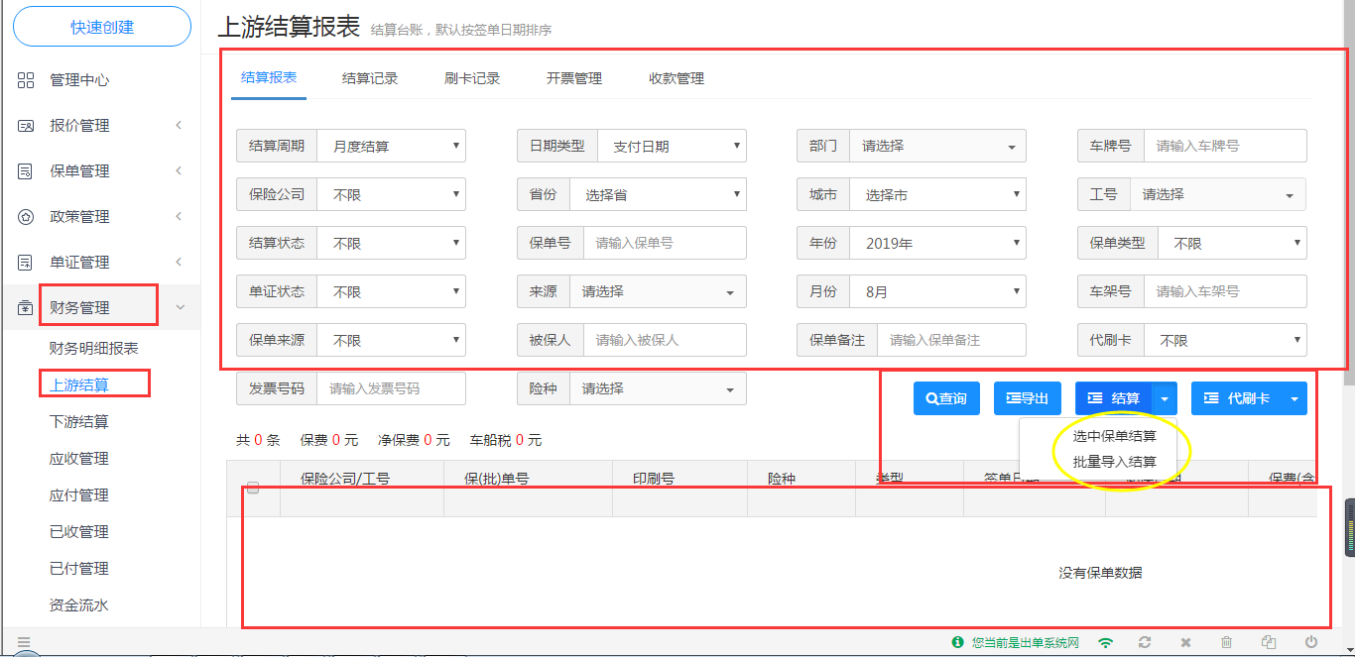
二、系统使用
2、上游结算
操作路径：财务管理-上游结算
支持上游费用对账、结算，收款管理、开票管理。上游账目一目了然。

Slide 33
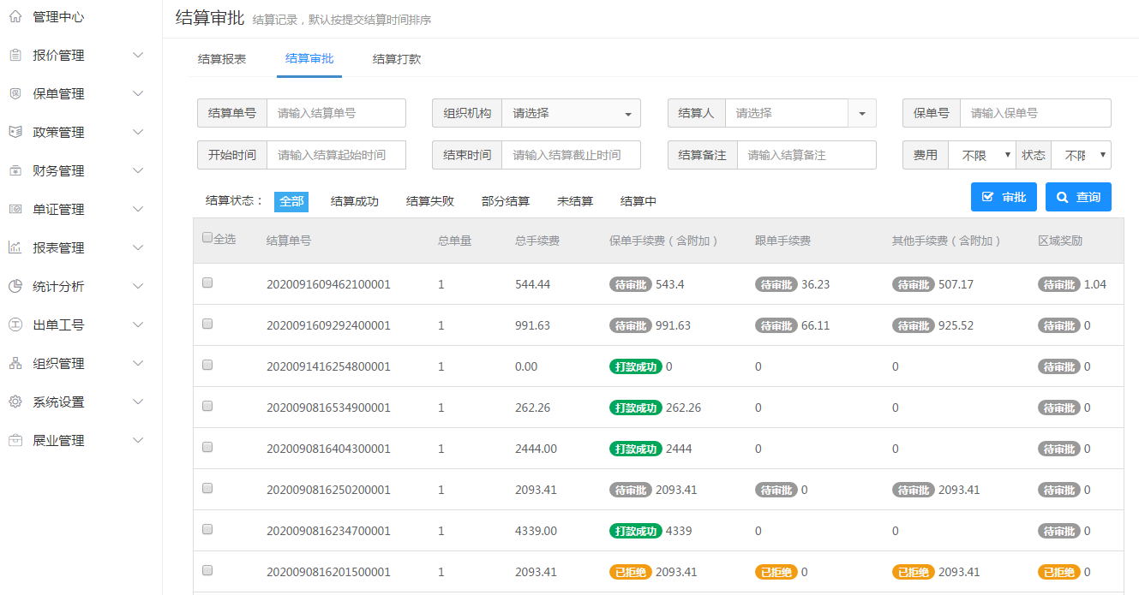
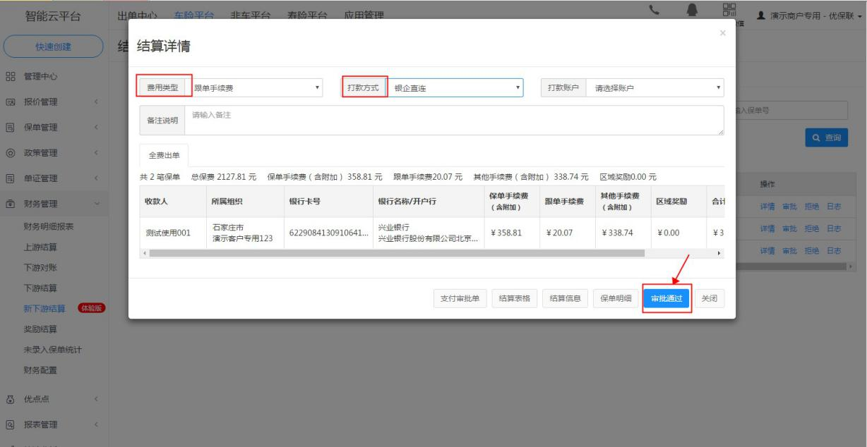
二、系统使用
3、下游结算
操作路径：财务管理-下游结算
结算申请支持逐级审批、不同费用类型分开结算、结算金额限额管理、积分和银企等多种打款方式。
实时结佣，提高了结费效率，有利于业务员的业务开拓，提高市场竞争力。

Slide 34
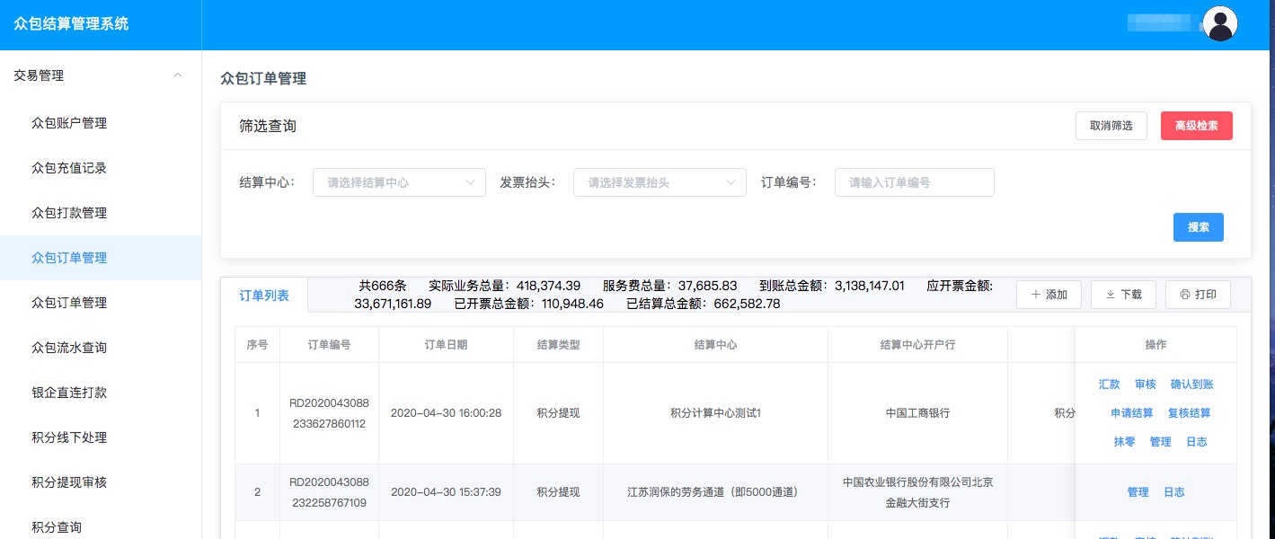
二、系统使用
4、打款处理
操作路径：众包结算管理系统
如果商户在下游结算时选择打款方式为银企直连或众包积分时，需要在这里进行处理。

Slide 35
谢谢观看
专注科技创新 让保险更简单

